Slide 1

‘나도’(NADO)
단국대 커피 배달 서비스
조장: 태민규(32174774)
김민준(32170533)
이성재(32173057)
한윤호(32154952)
2022-10-27

Slide 2



Slide 3
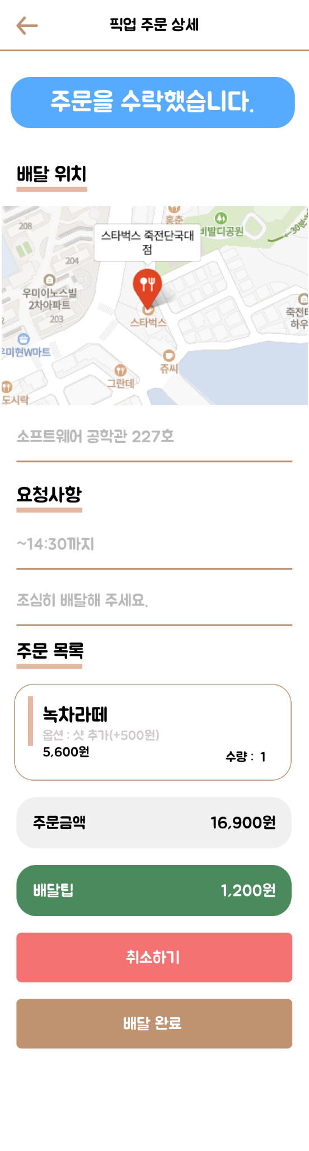
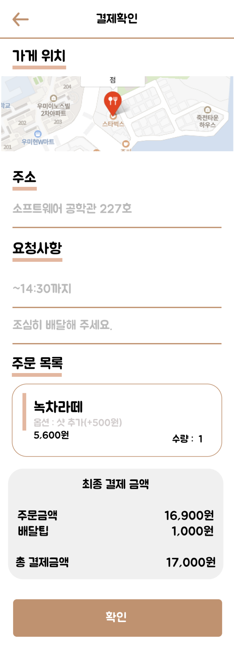
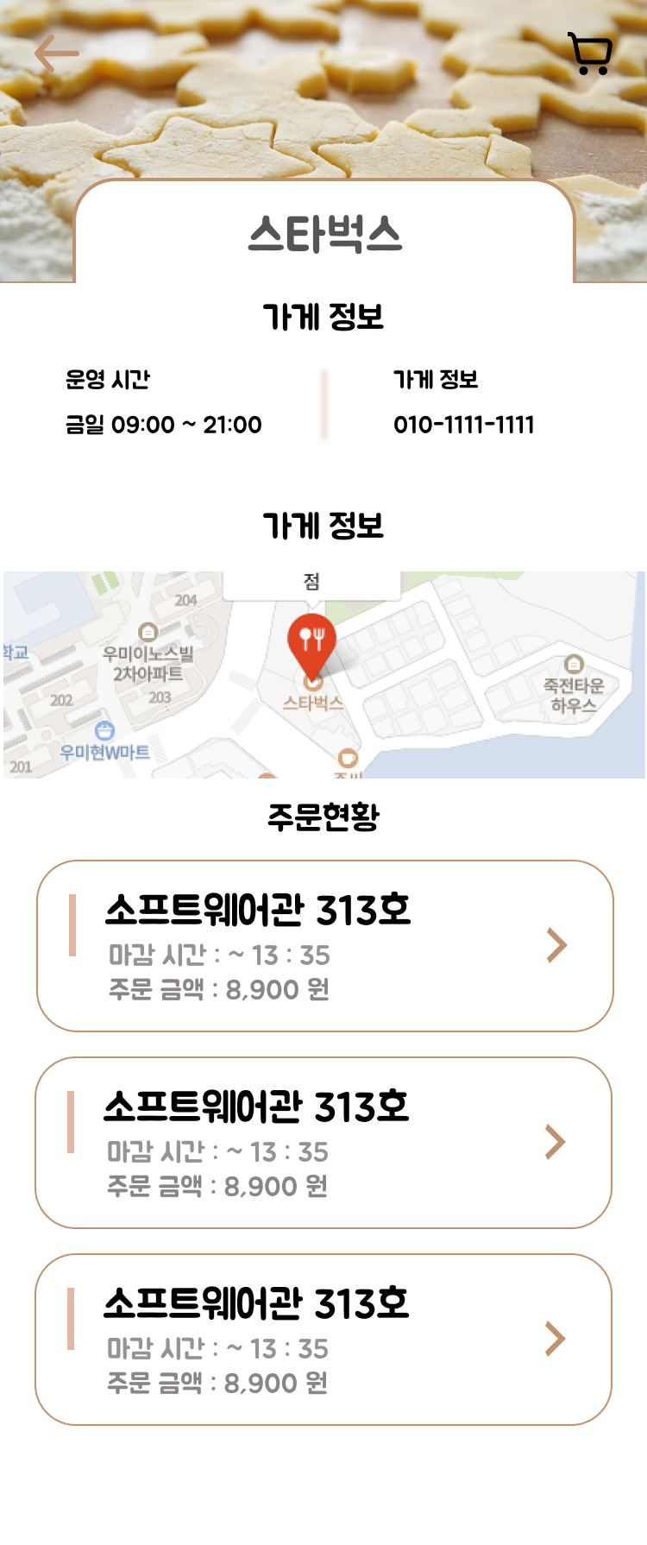
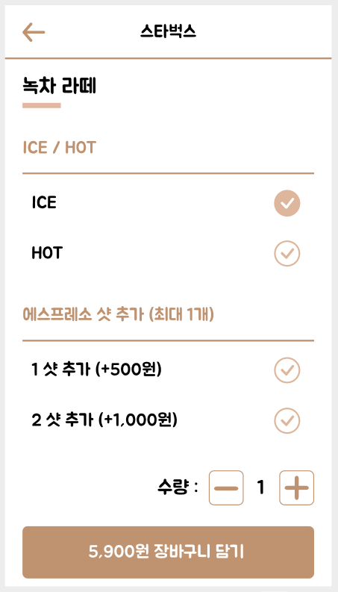

Slide 4
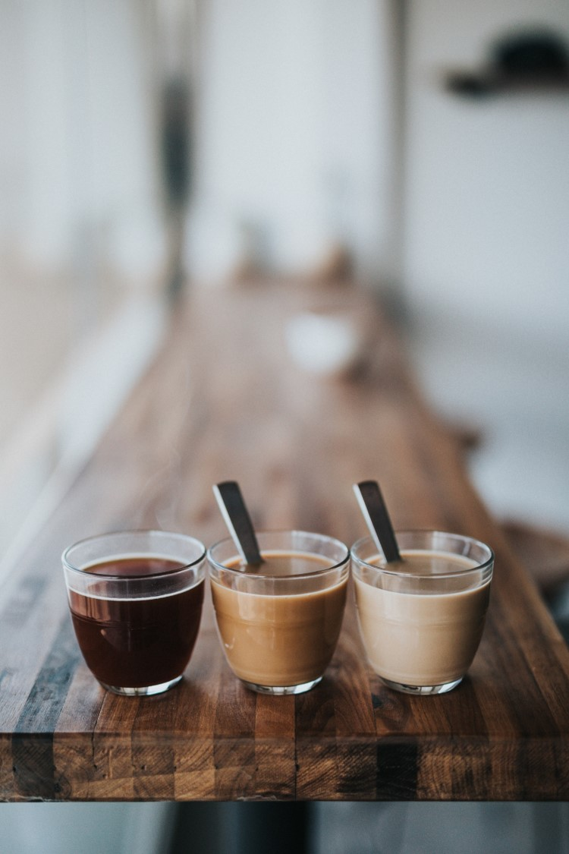
Table of Contents
목차
001
Previous
002
This Week
003
추후 개발일정
004
Q&A

Slide 5
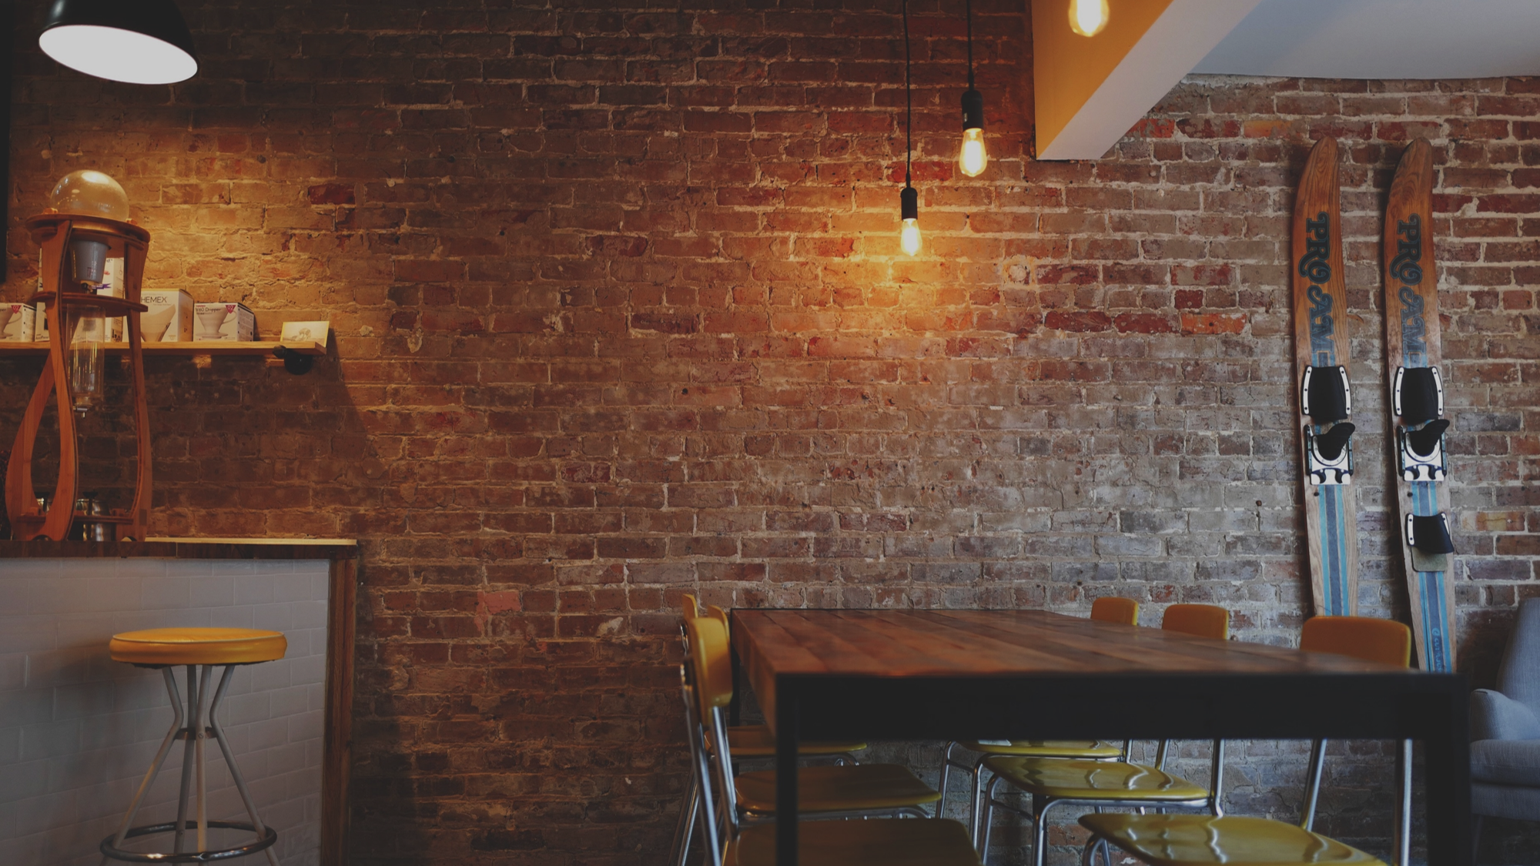
Part 1
Previous

Slide 6
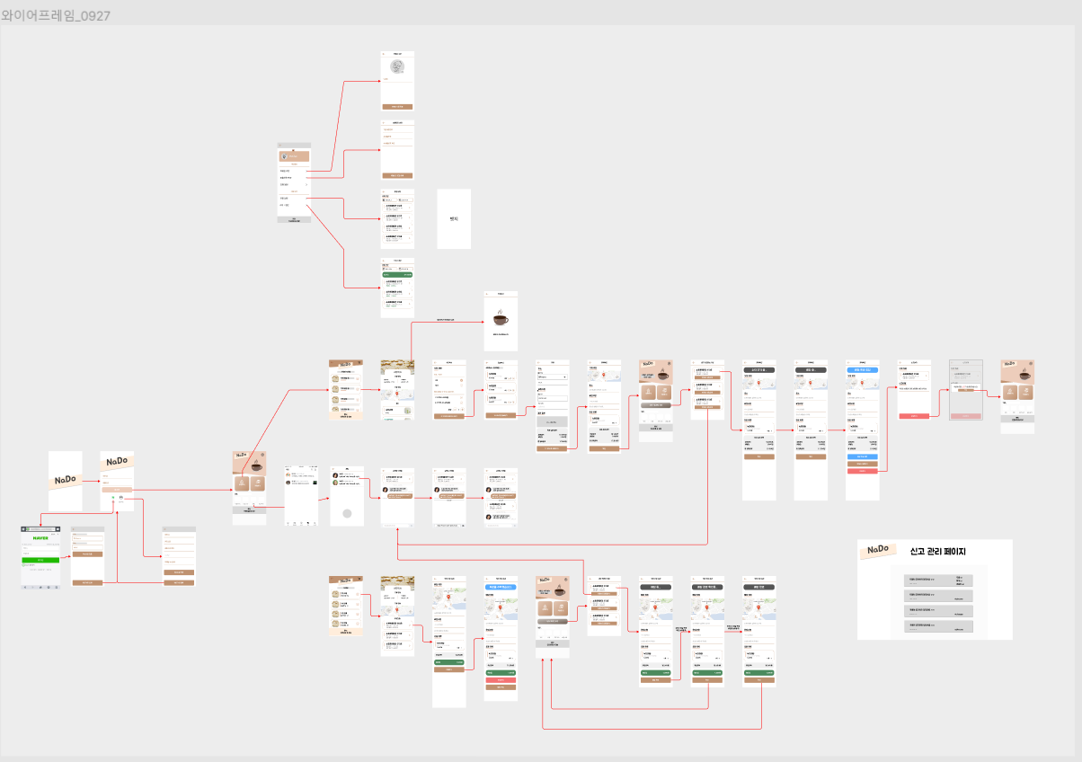
Previous

Slide 7

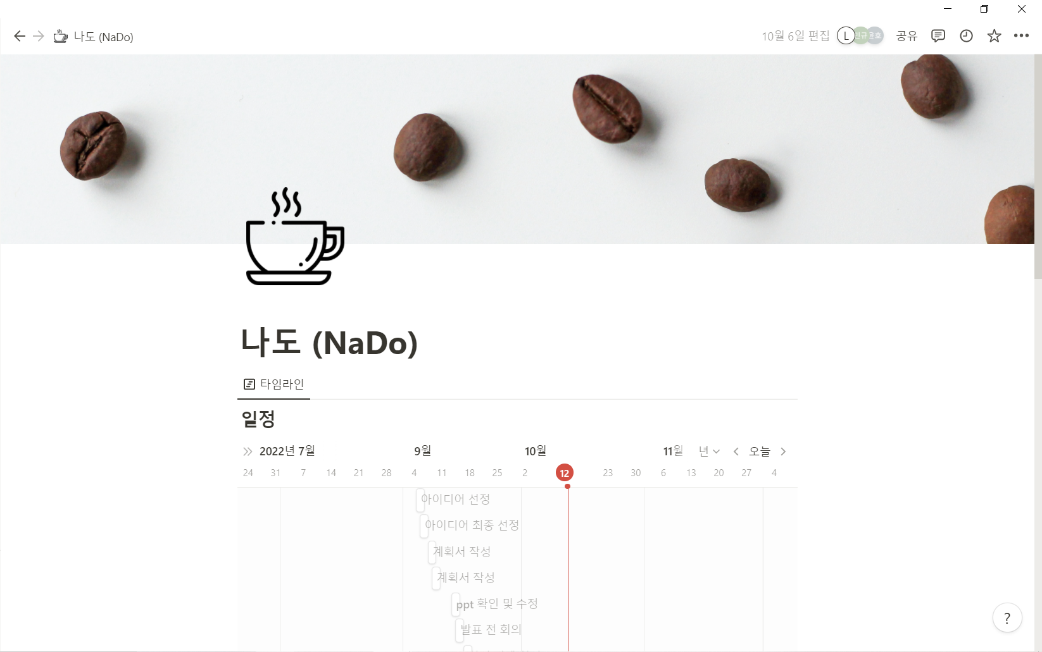

Previous

Slide 8
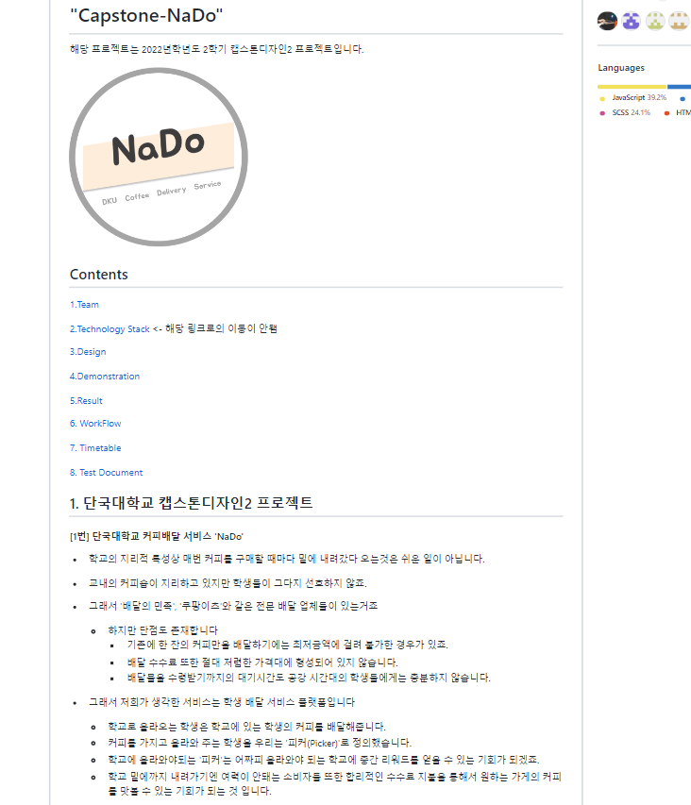
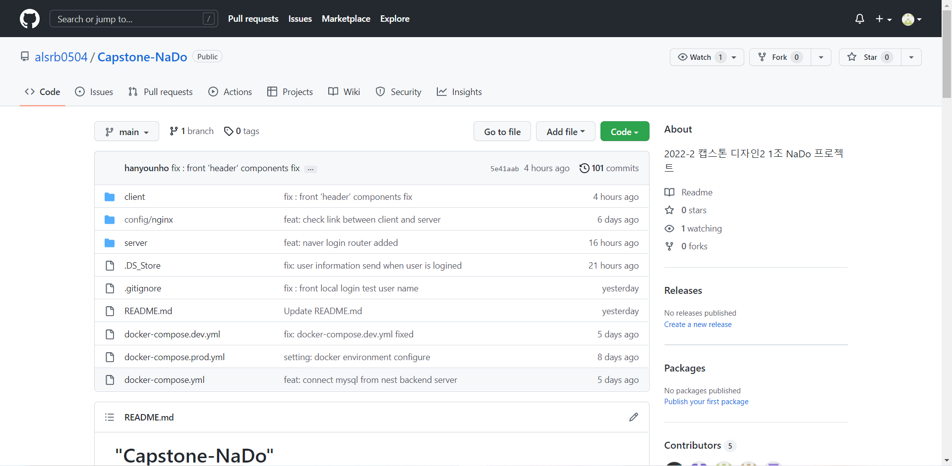
Previous

Slide 9
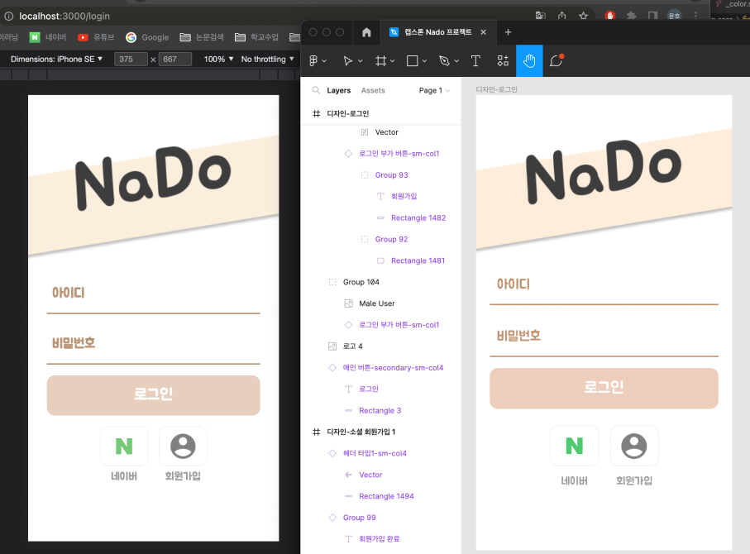
Previous
SKIMMING

Slide 10

Part 2
This Week

Slide 11
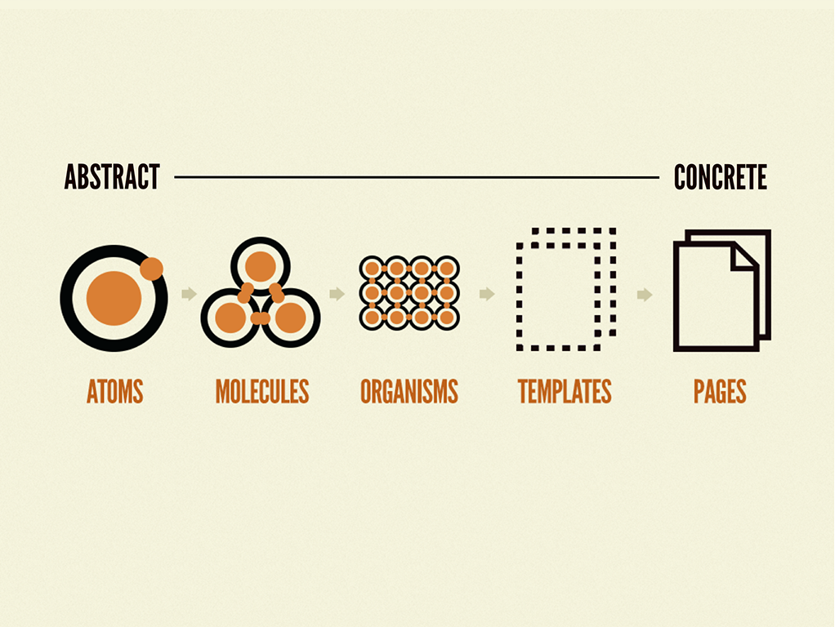
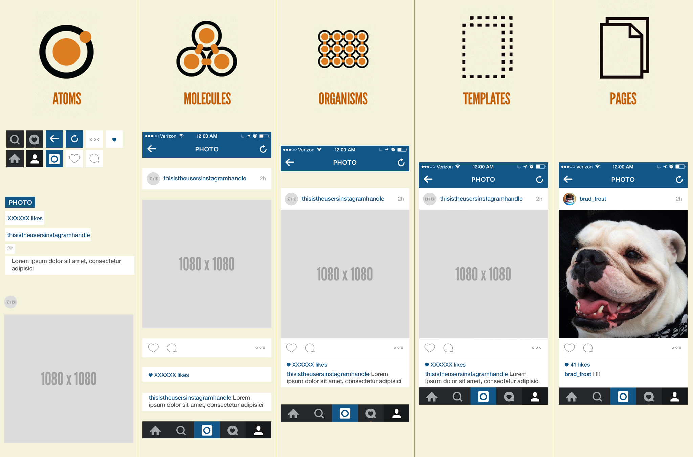
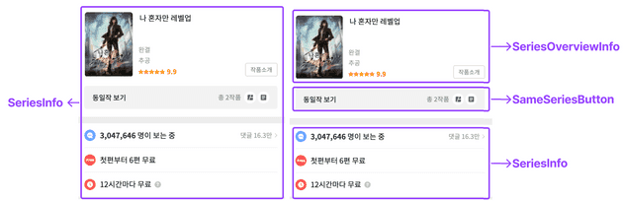
This Week

Slide 12
This Week

Slide 13
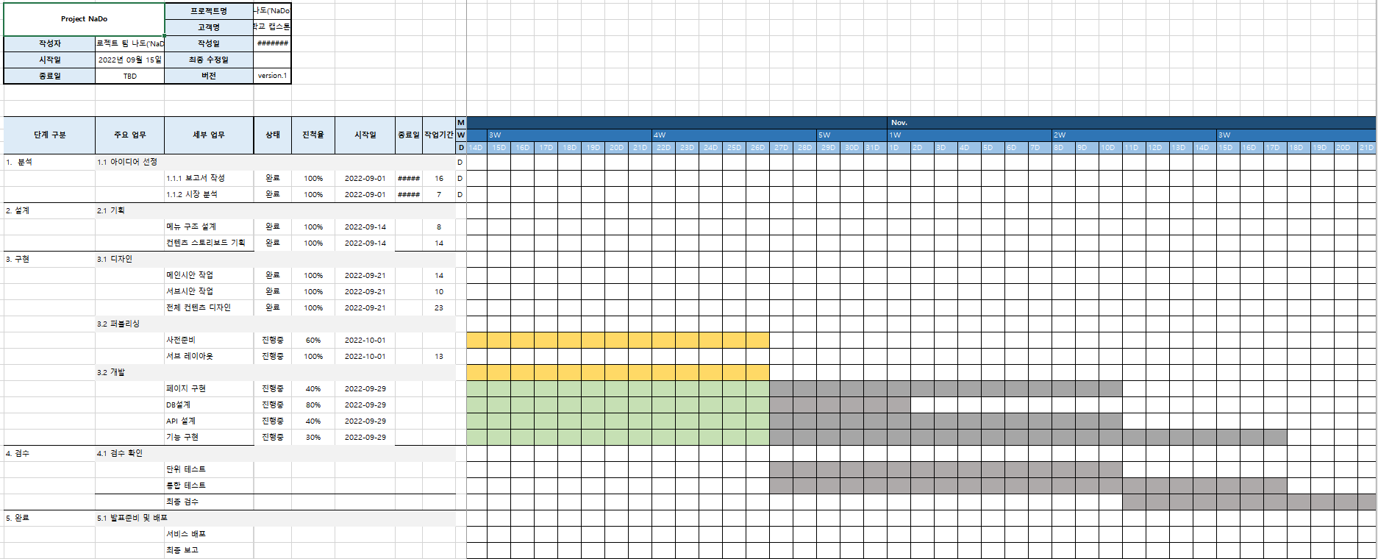
This Week

Slide 14

This Week
운영 표준화
2. 원활한 이전
3. 간편한 사용

Slide 15
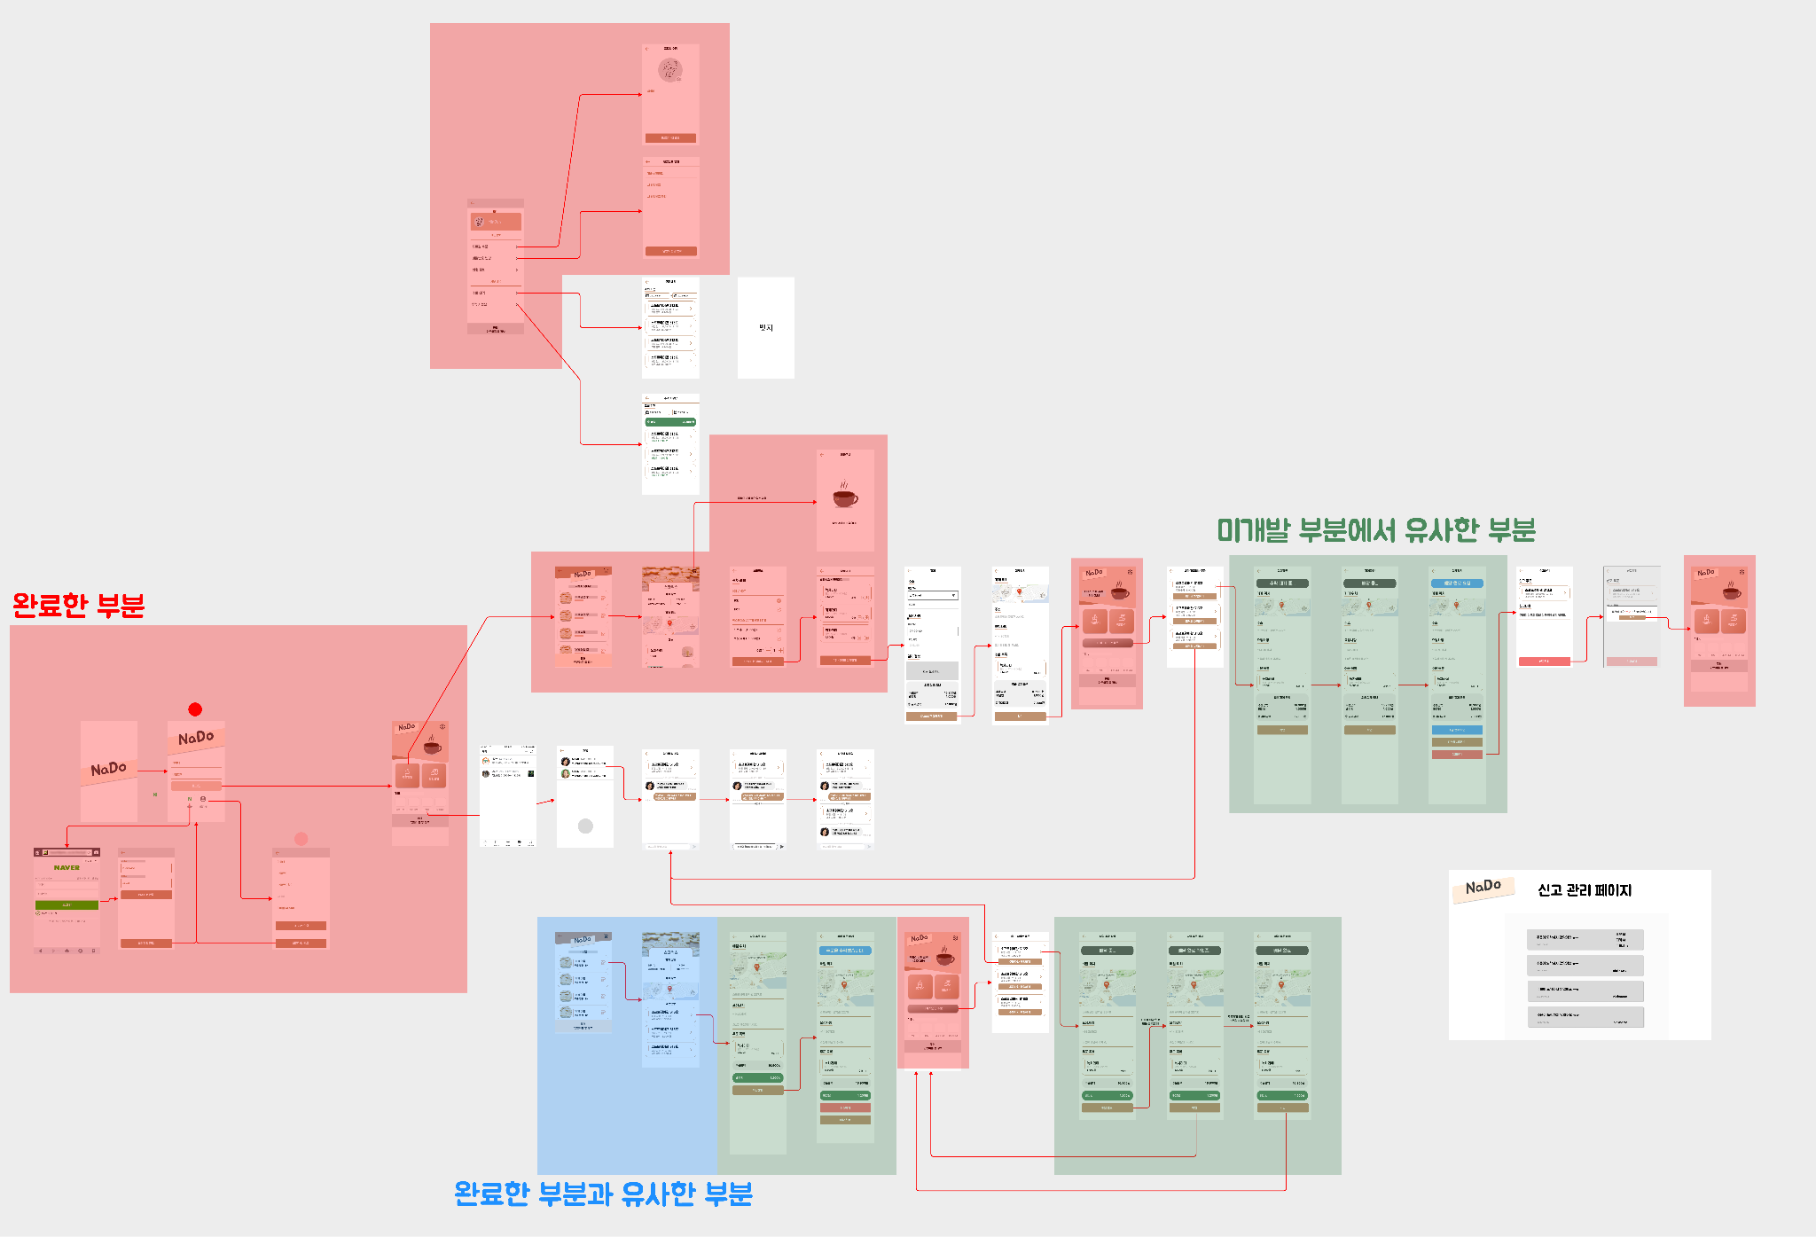
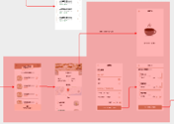
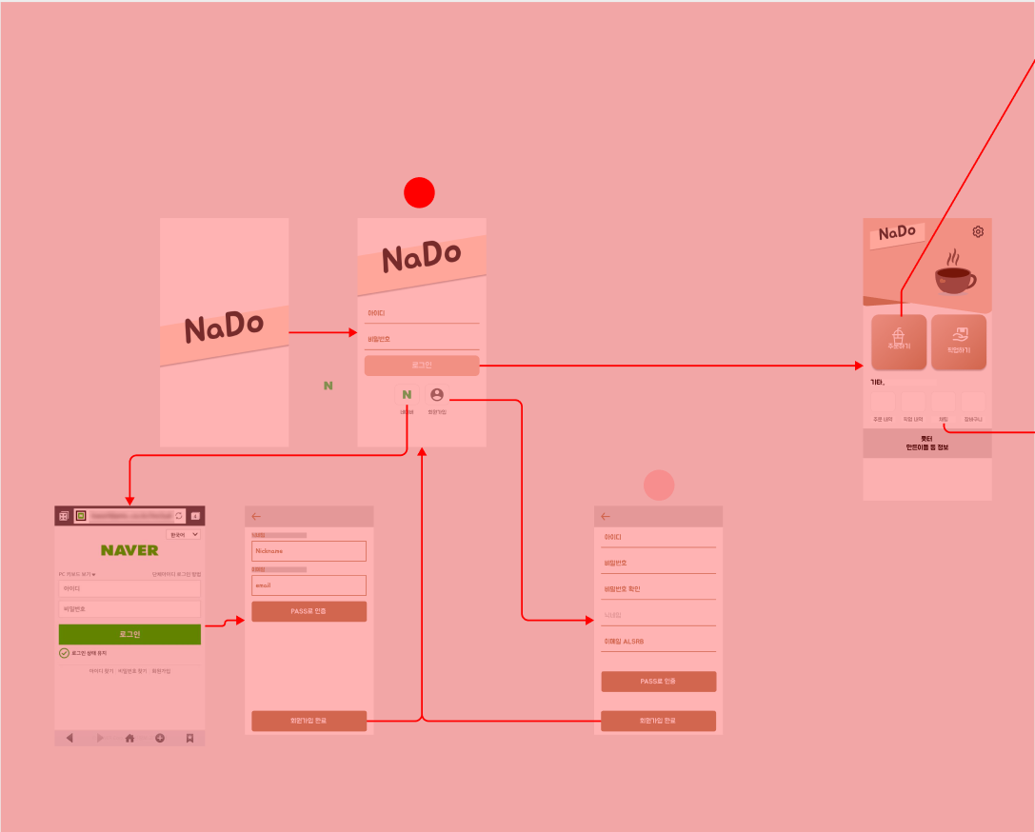
This Week

Slide 16
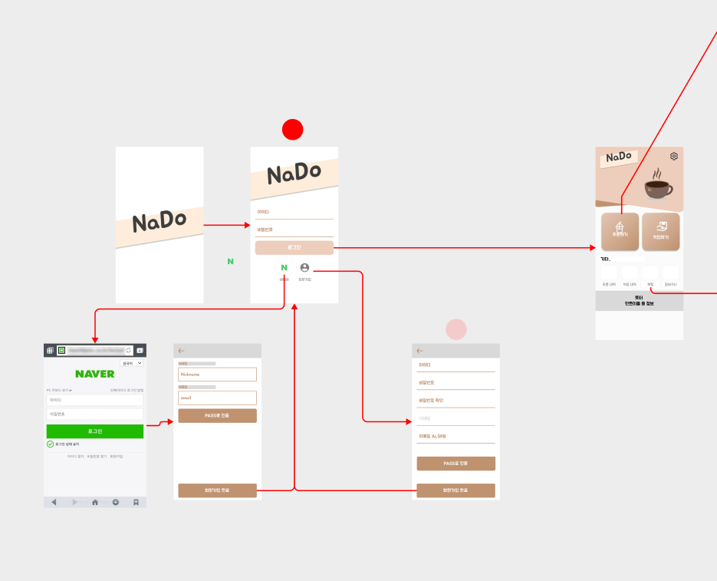
This Week

Slide 17
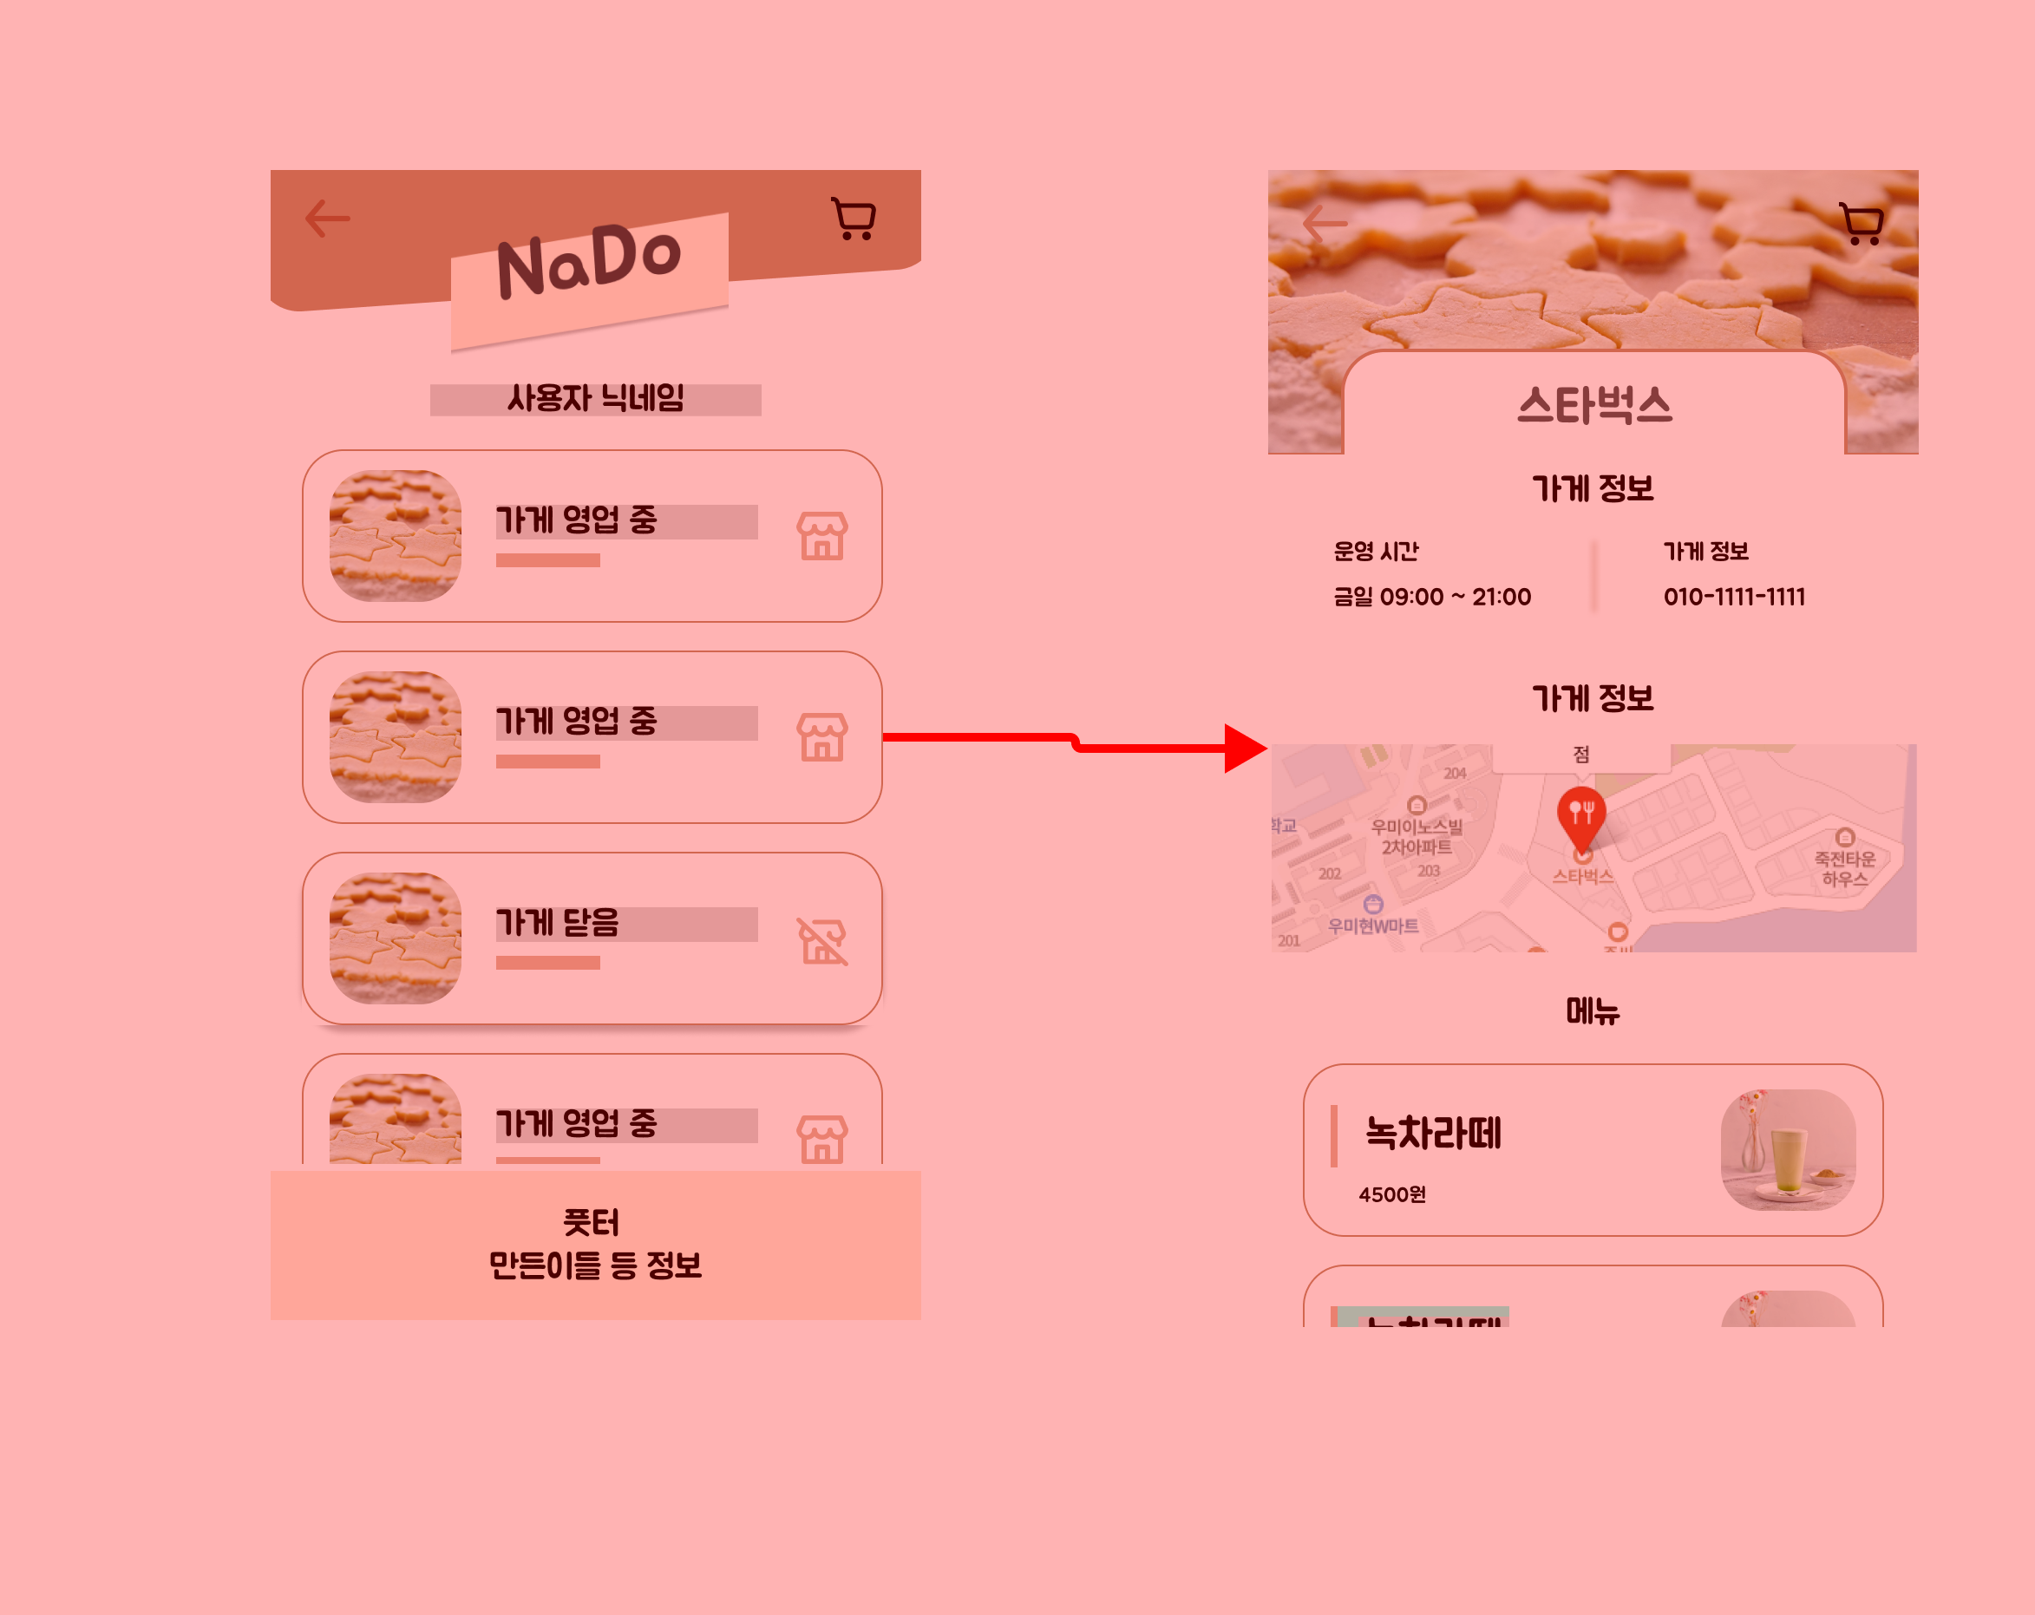

Slide 18
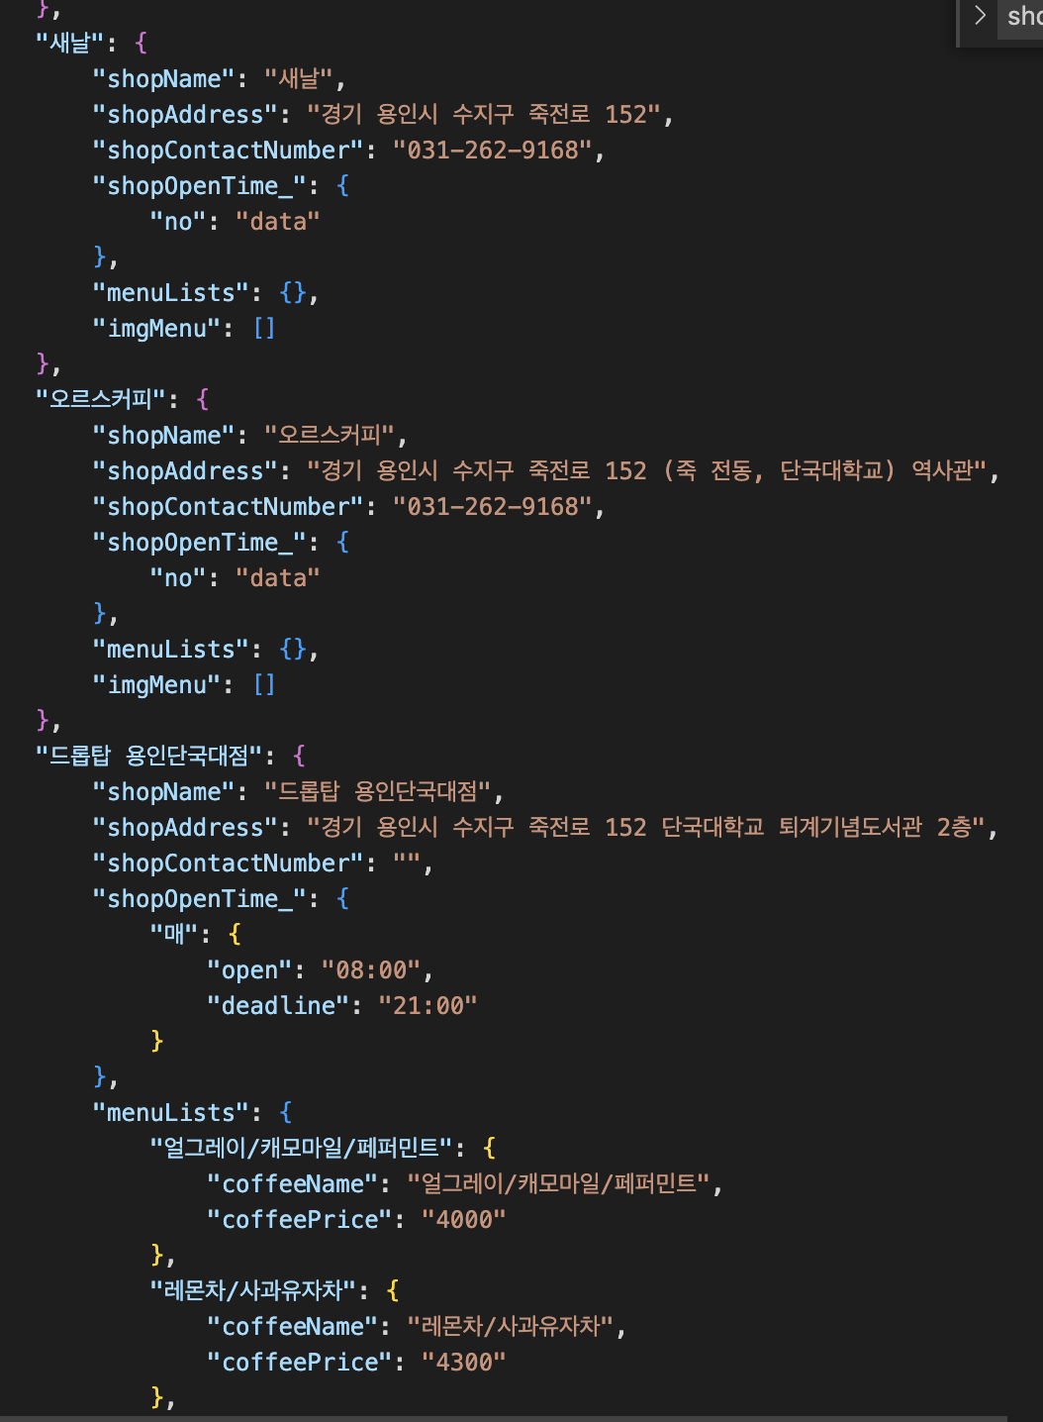


This Week
정렬 필요!!
웹 자동화 라이브러리
web scrapping library

Slide 19
Part 3
추후 개발일정

Slide 20
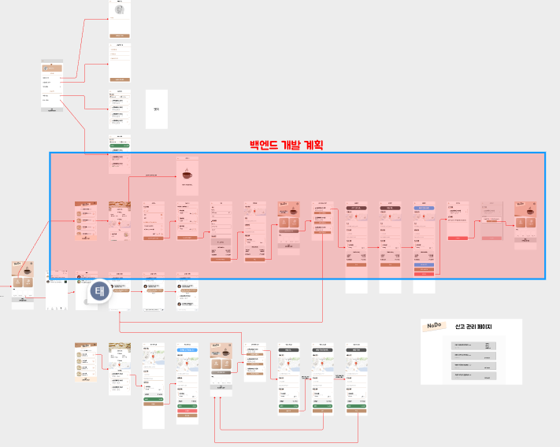

추후 개발 일정

Slide 21
Part 4
Q&A

Slide 22

Thank You
감사합니다

